Slide 1
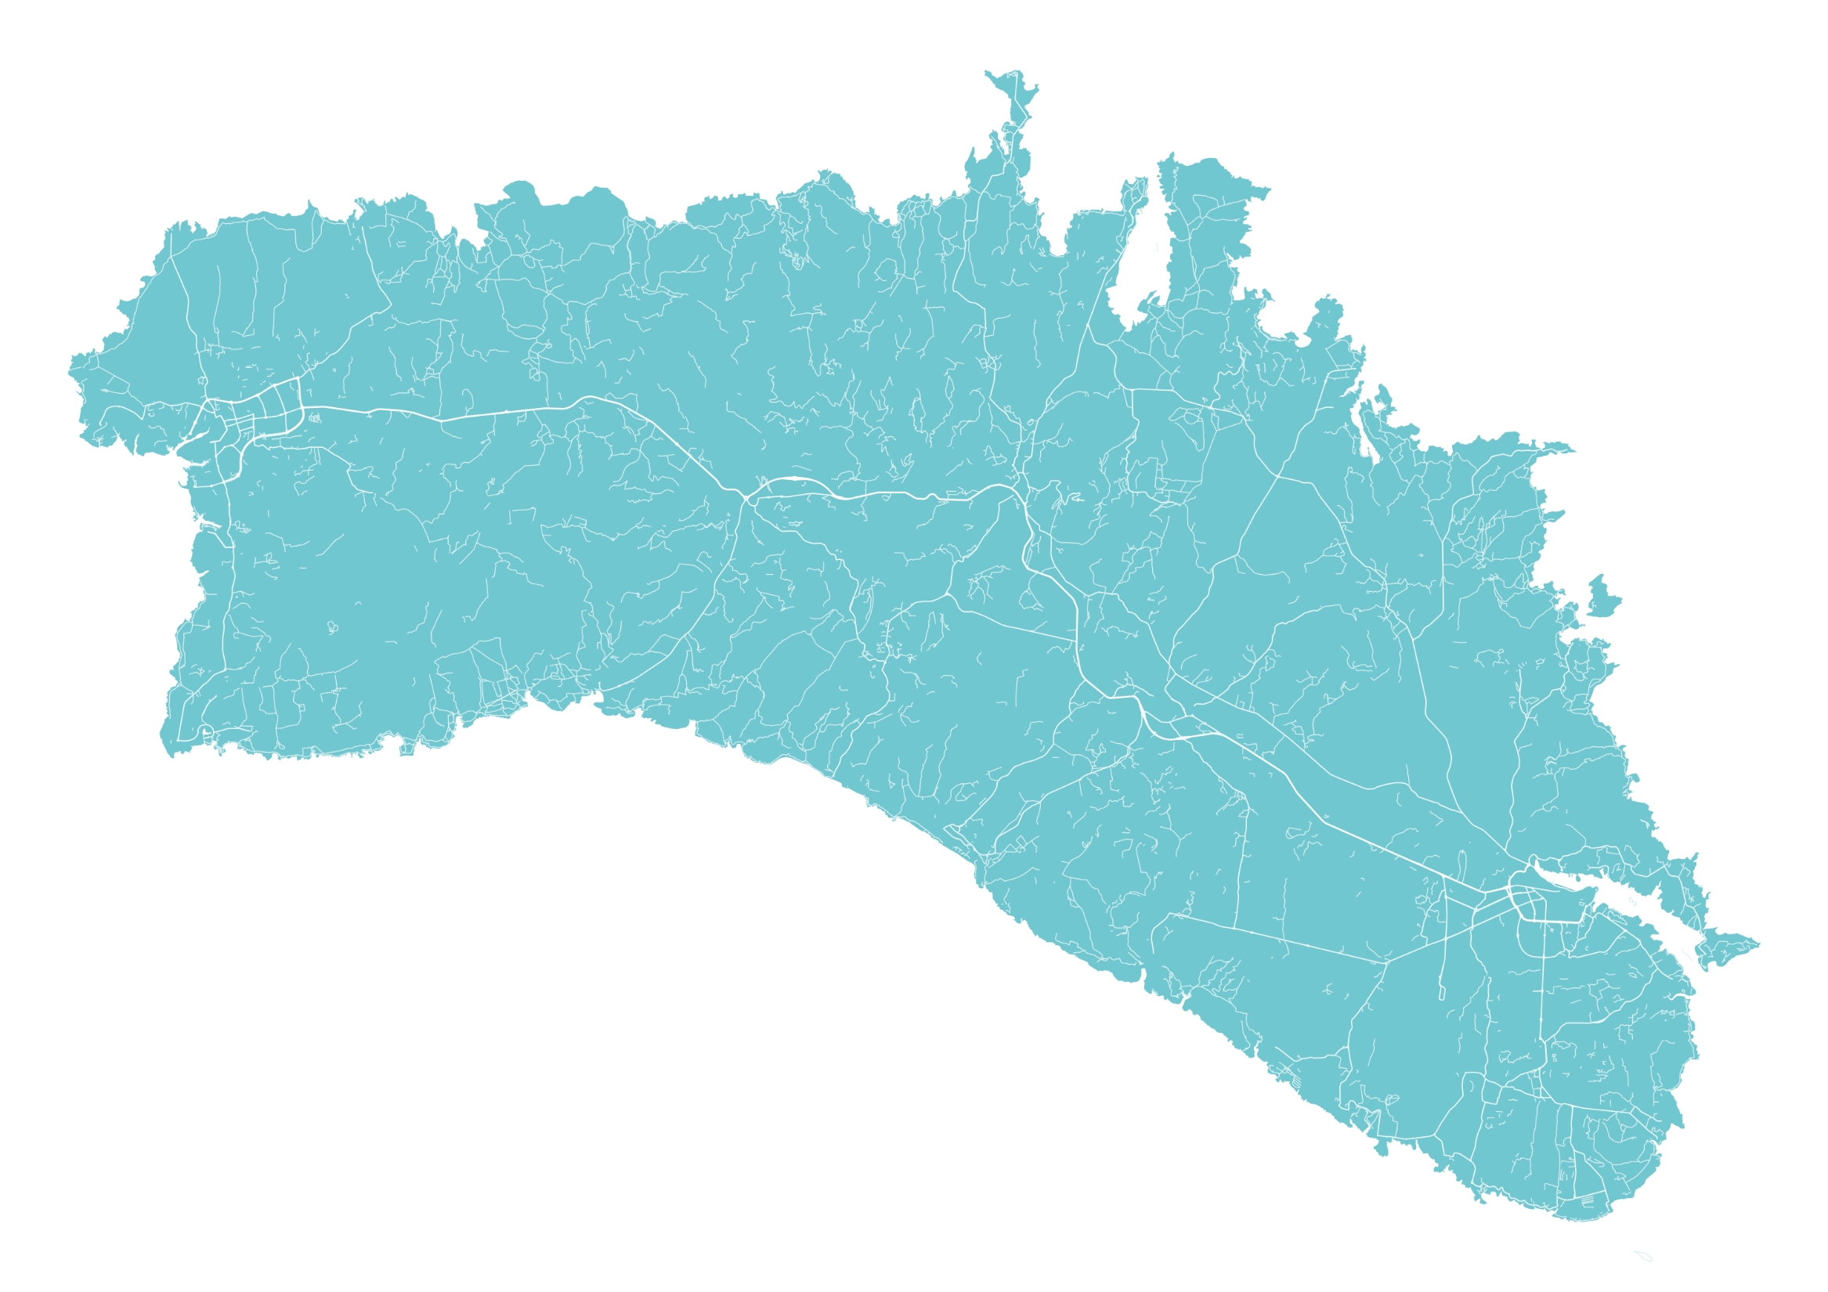
MENORCA
ESPAÑA
39°57'36.5"N / 4°04'24.5"E

